Slide 1
量化交易部署（集成cloudwatch）
LiuGang
2023-11-27

Slide 2












逻辑拓扑
……
Quantitative Finance
IGW
Applicance VPC
需求：1.量化交易对延迟异常敏感(小于50 µs)
2.交易只有南向请求（严格1对1地址绑定）
3.日志需要保存180天，倾向于用AWS产品维护
架构：1.防火墙HA跨AZ部署（实例使用需要大量网卡绑 定EIP实现1对1绑定满足交易所白名单需求）
2.FGT需要集成cloudwatch实现日志转存
3.cloudwatch通过Lambda自动转发至S3降低用户成本
…
EIP
…
EIP’
FortiGate
HA
Lambda
Cloud watch agent
Cloudwatch
S3
AZ1
AZ2
量化交易南向流量安全防护

Slide 3
南向流量安全检测
……
Quantitative Finance
IGW
1.Server访问交易所的流量通过防火墙进行1：1源地址
映射出访;（IPS和AV防护）
2.当HA切换后，流量自动切换到备机
3.防火墙日志通过cloud wantch agent将日志统一归档
（cloudwatch上设置保存时间180天）
4.cloudwatch通过Lambda自动转发至S3降低用户成本
Applicance VPC
…
EIP
…
EIP’
FortiGate
HA
Lambda
Cloud watch agent
Cloudwatch
S3
AZ1
AZ2
量化交易南向流量安全防护

Slide 4
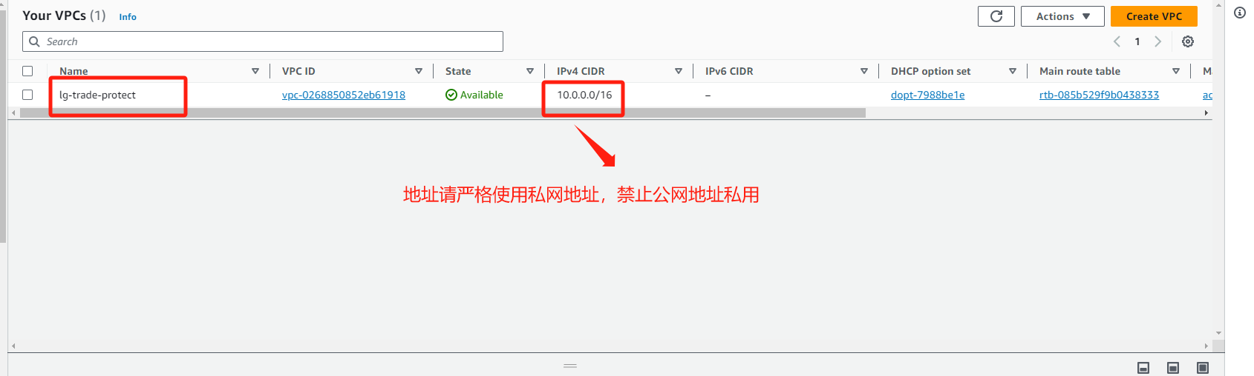
VPC规划
新建VPC客户参考此步骤

Slide 5
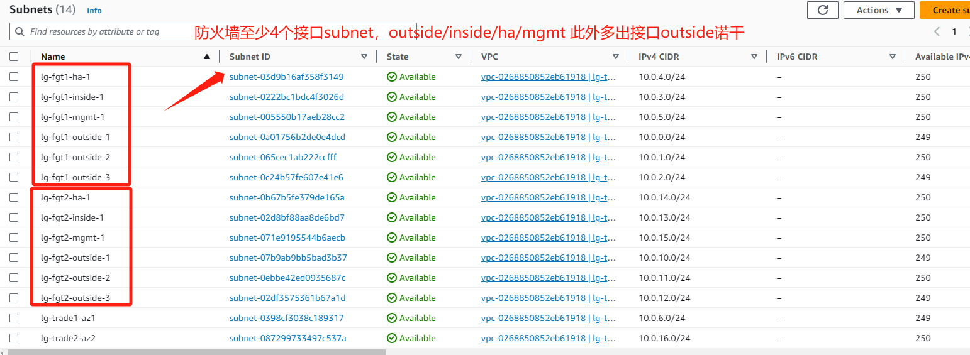
Subnet规划
为了满足多EIP绑定，选取实例时要参考EC2实例支持的网卡数量以及EIP的数量，来确定有多少个outside subnet
Notes:
https://docs.aws.amazon.com/AWSEC2/latest/UserGuide/using-eni.html

Slide 6
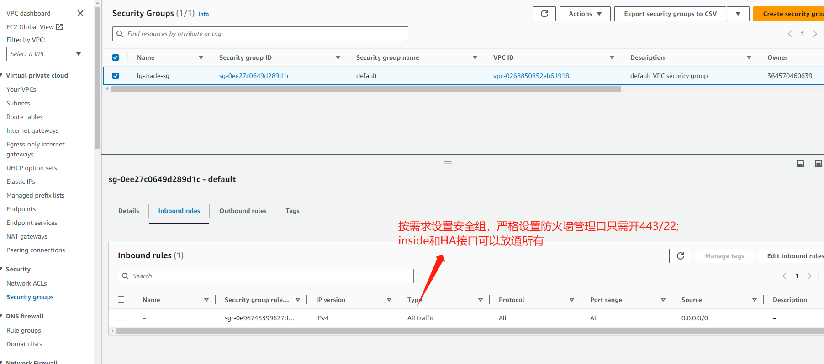
安全组规划
测试为了简单排除故障，放开了所有访问

Slide 7
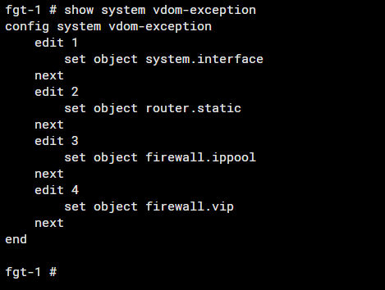
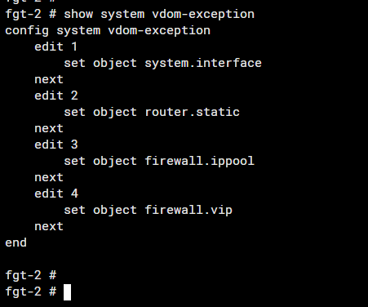
防火墙配置-系统
跨AZ部署HA，所以设置一些配置不同（接口/静态路由/防火墙地址转换）

Slide 8
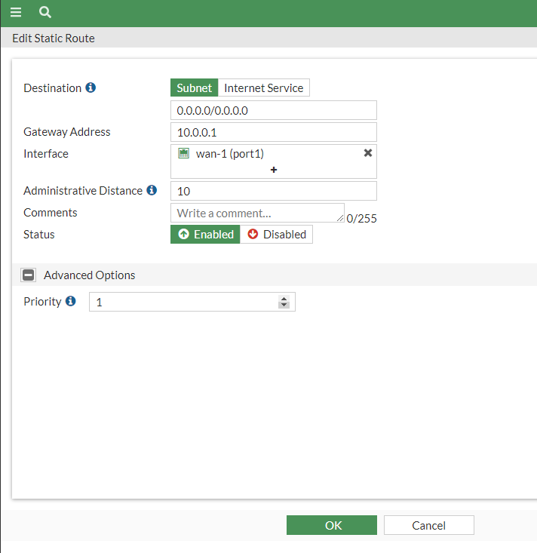
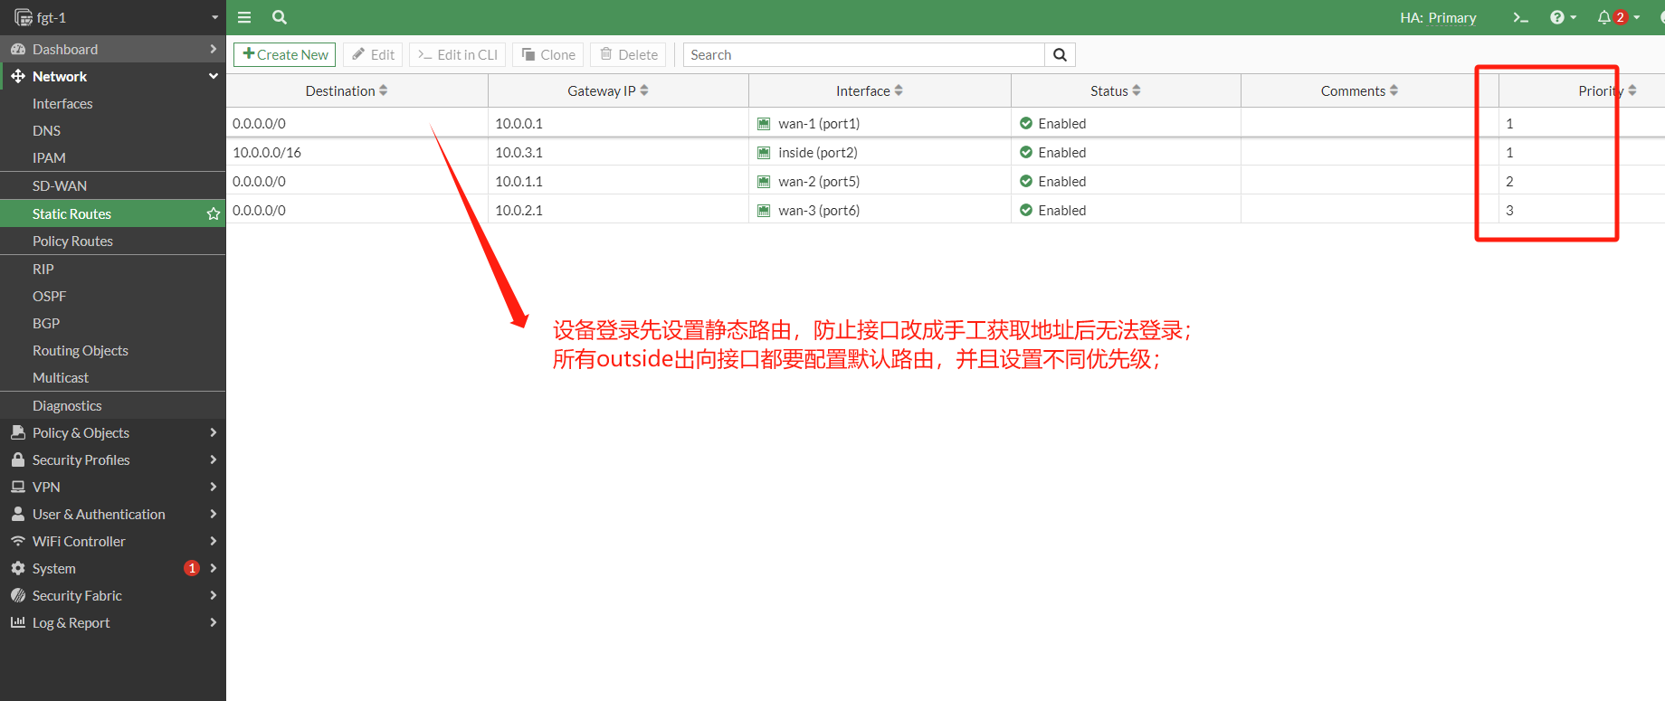
防火墙配置-静态路由
两台设备都需要初始化时候单独配置，因为接口地址不一样

Slide 9
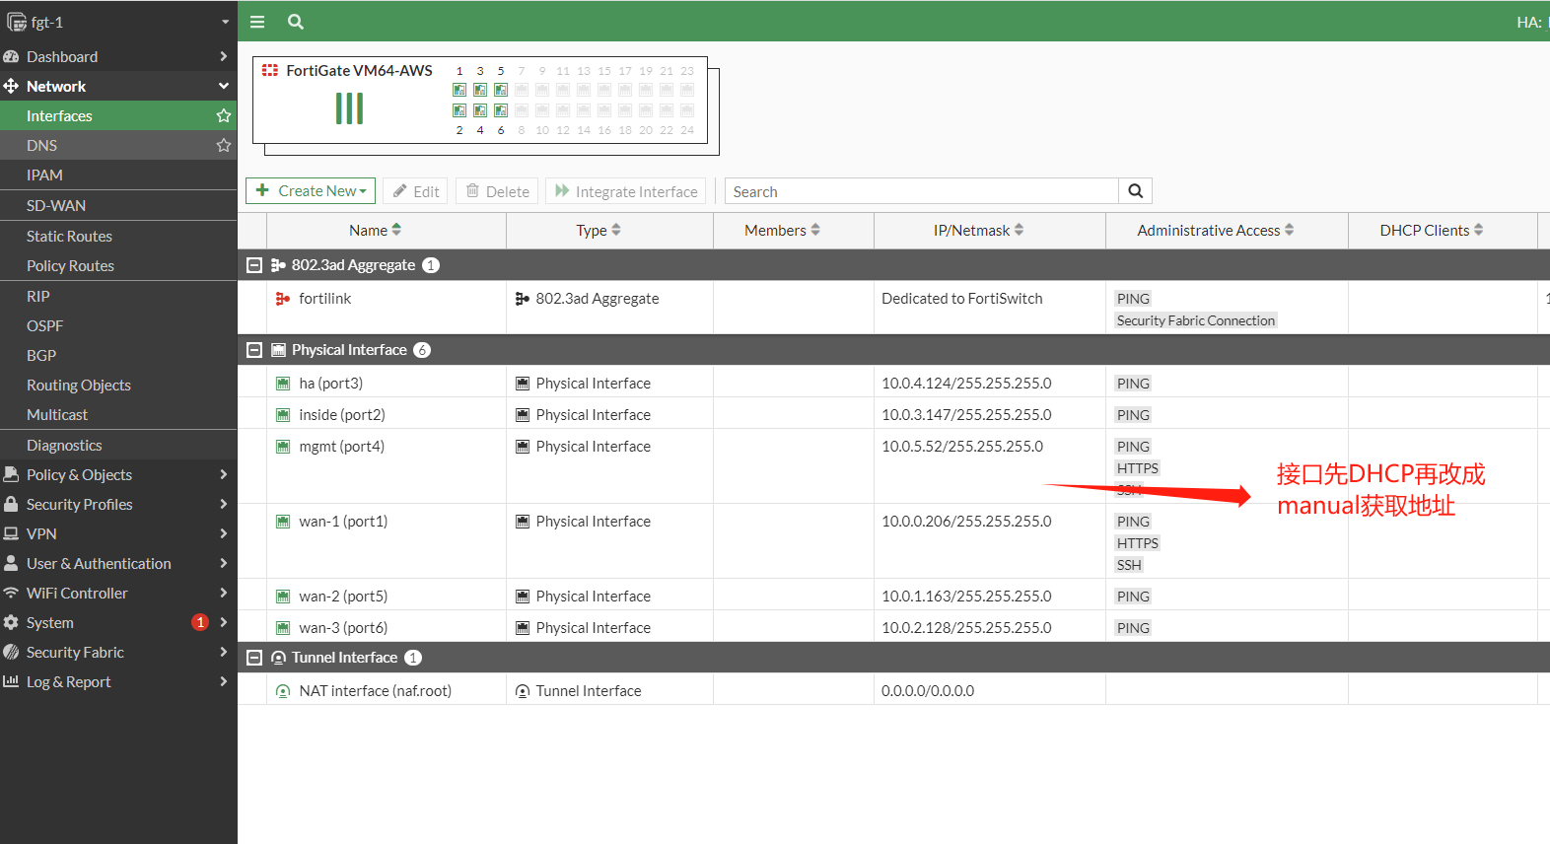
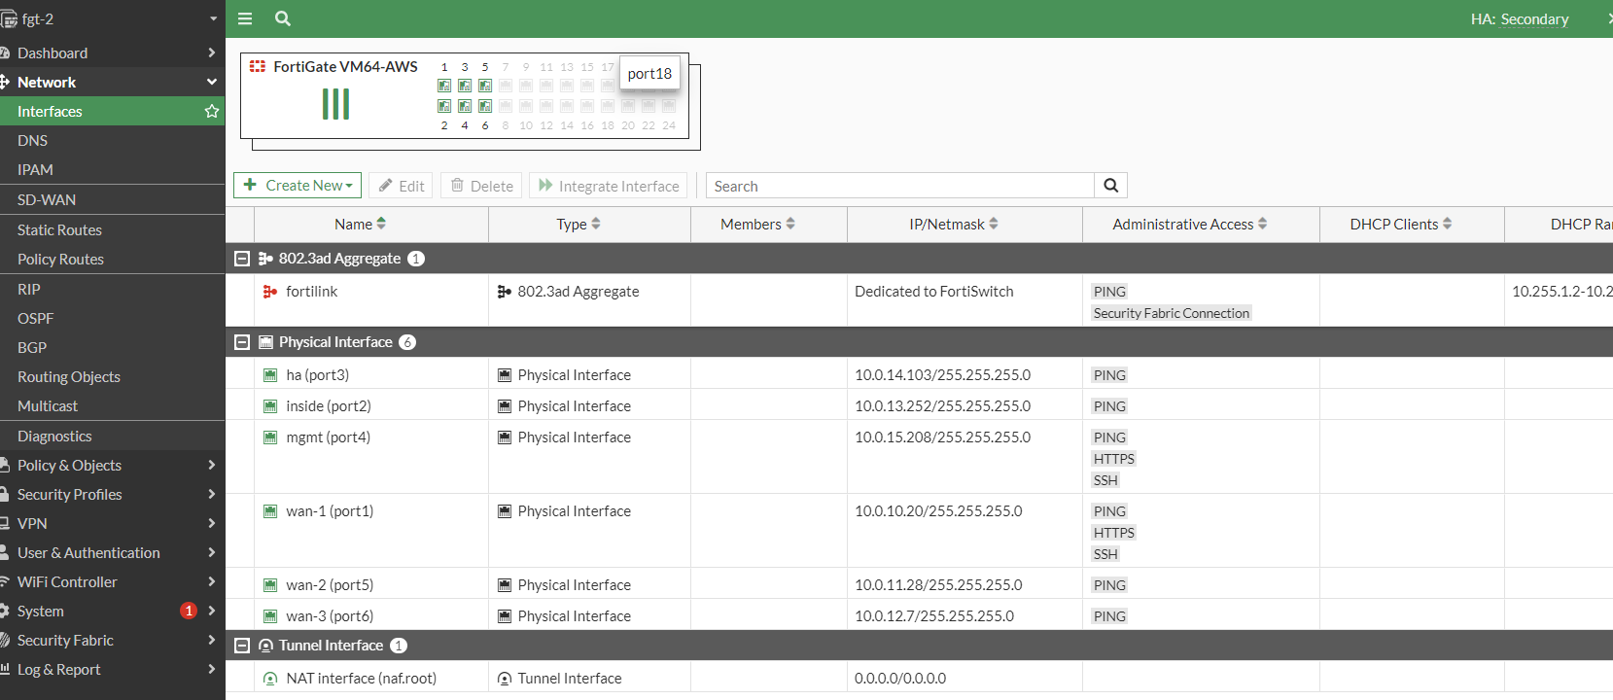
防火墙配置-接口

Slide 10
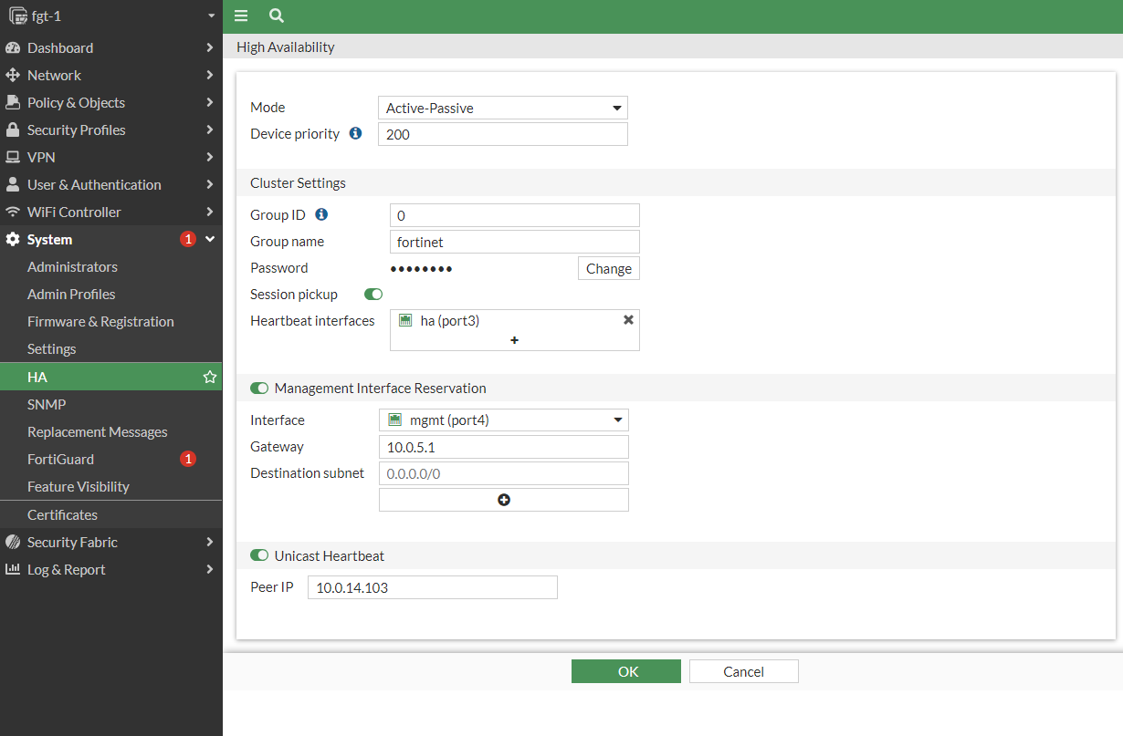
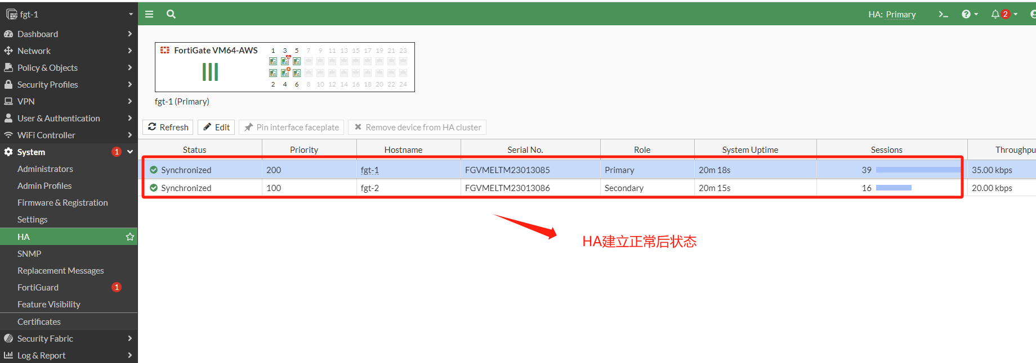
防火墙配置-HA-1

Slide 11
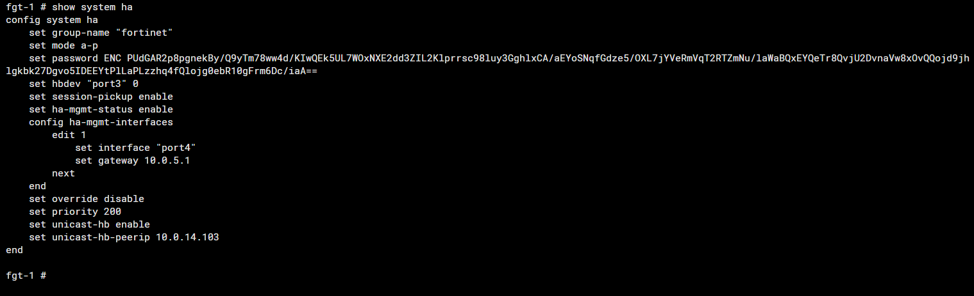
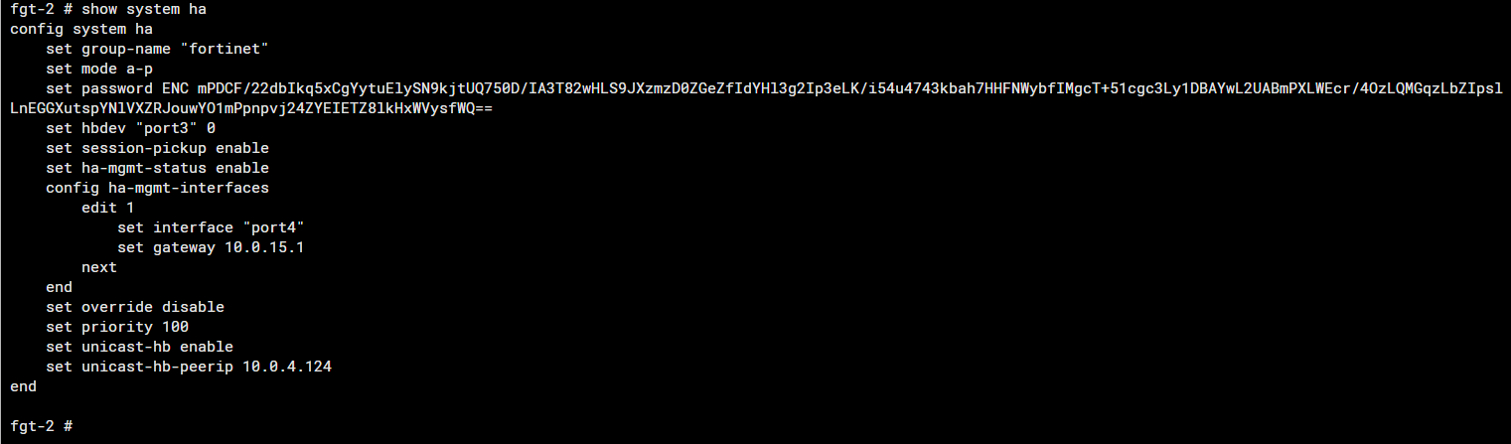
防火墙配置-HA-2

Slide 12
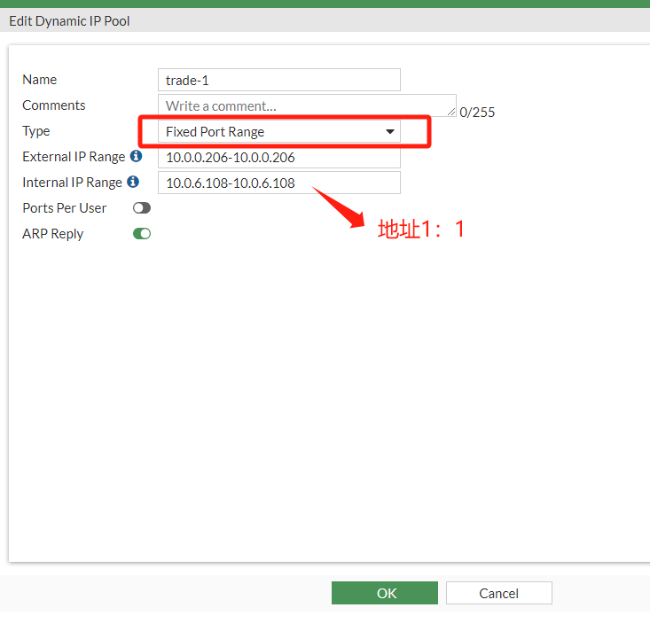
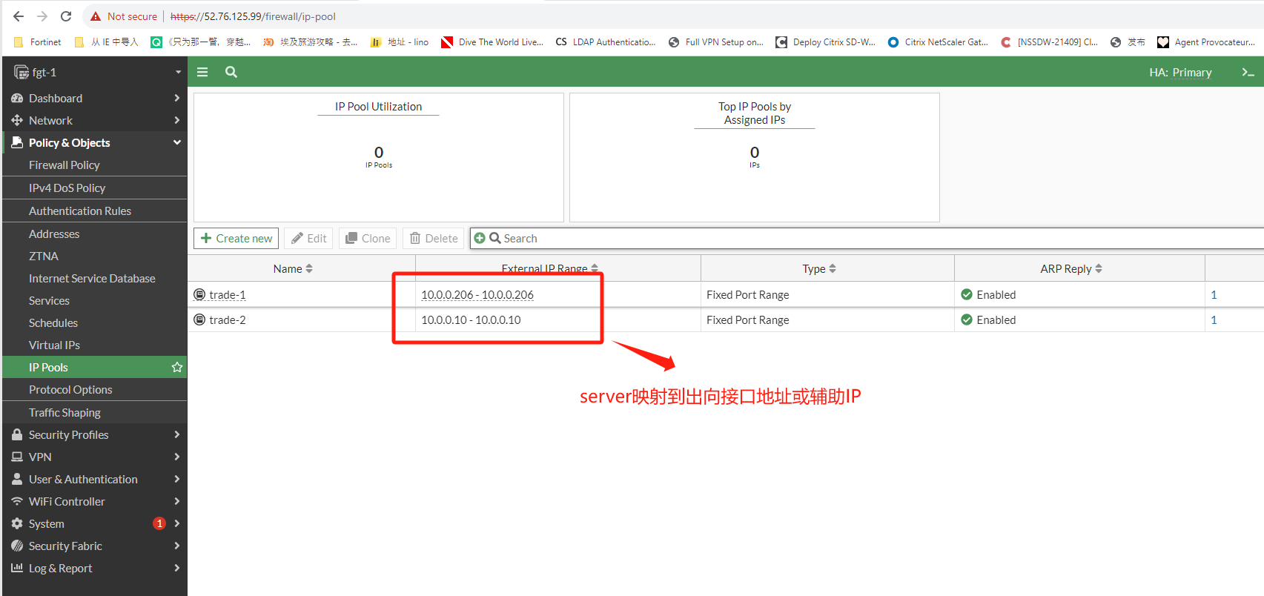
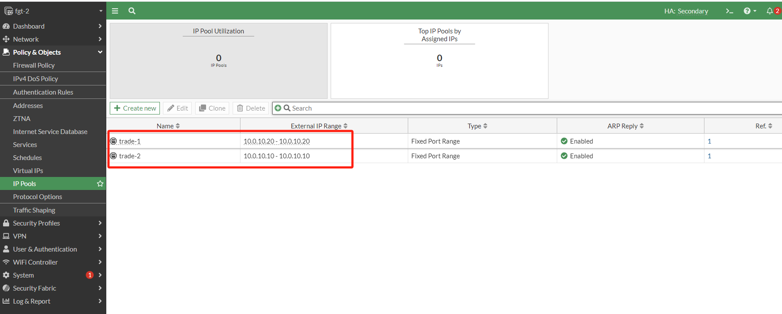
防火墙配置-地址转换
两台防火墙地址转换单独配置，因为接口地址不一样

Slide 13
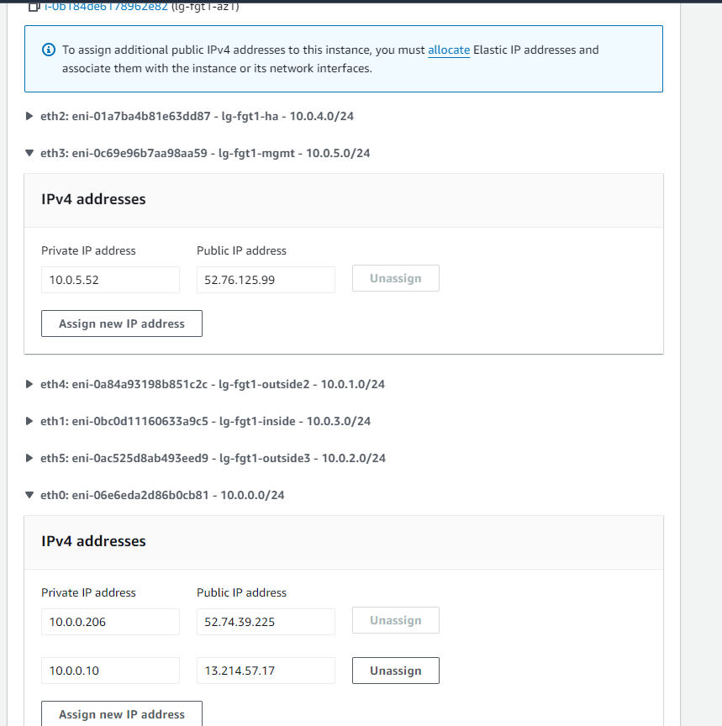
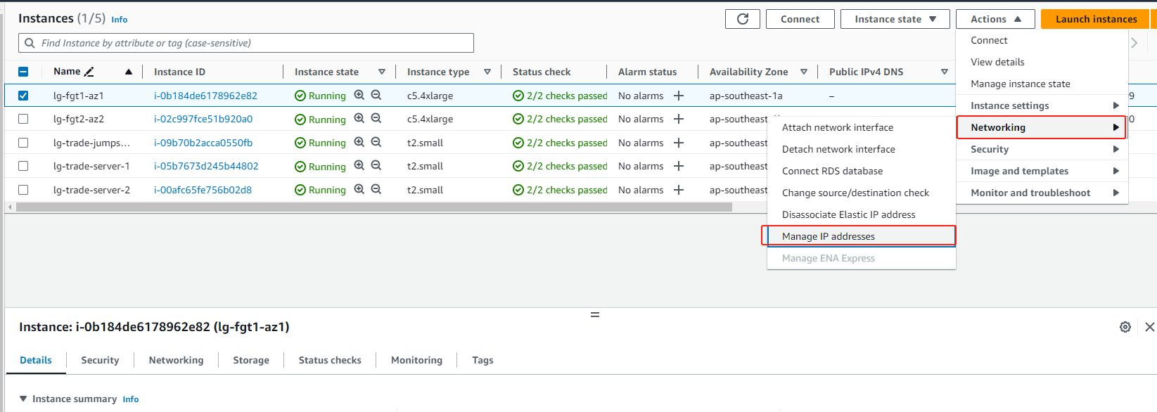
防火墙EC2配置-地址绑定1
两台防火墙EC2单独配置，因为接口地址不一样

Slide 14
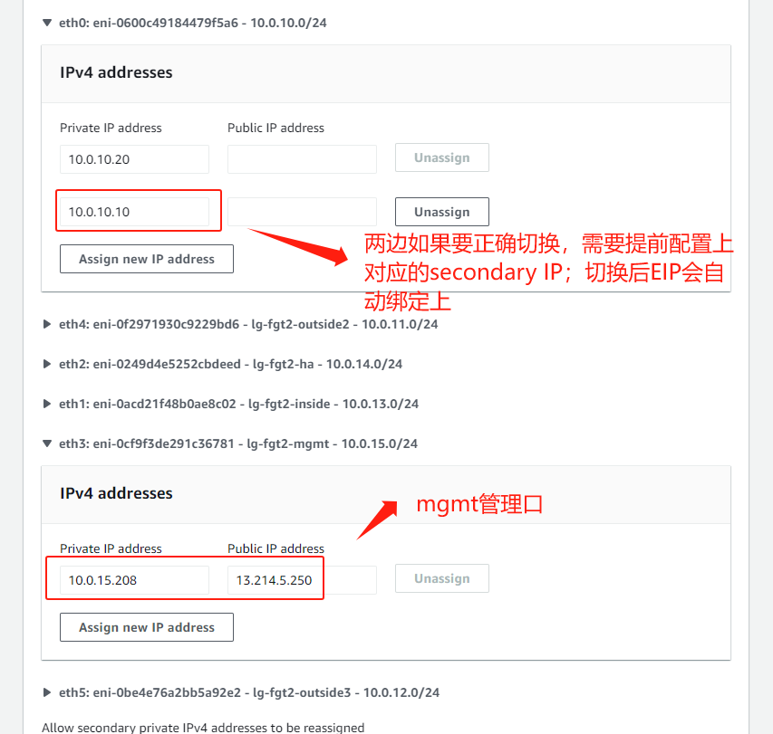
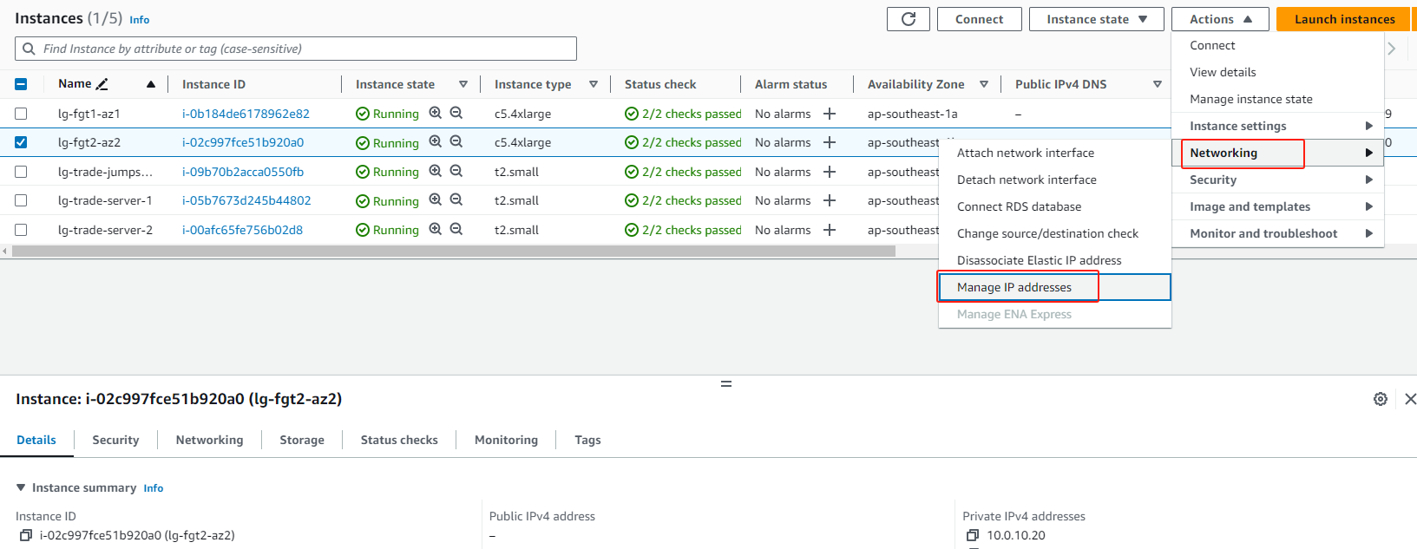
防火墙EC2配置-地址绑定2
两台防火墙EC2单独配置，因为接口地址不一样

Slide 15
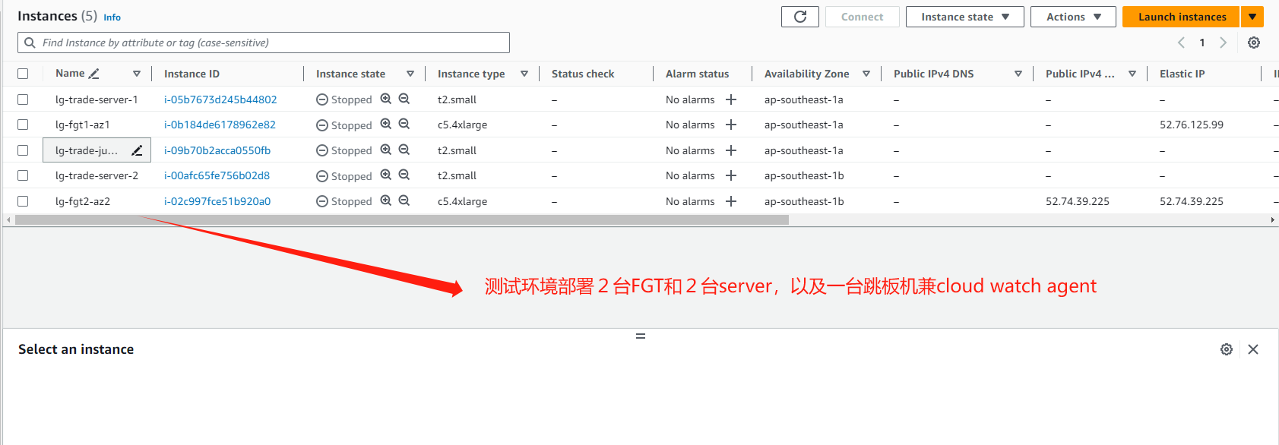
业务ECS实例创建

Slide 16
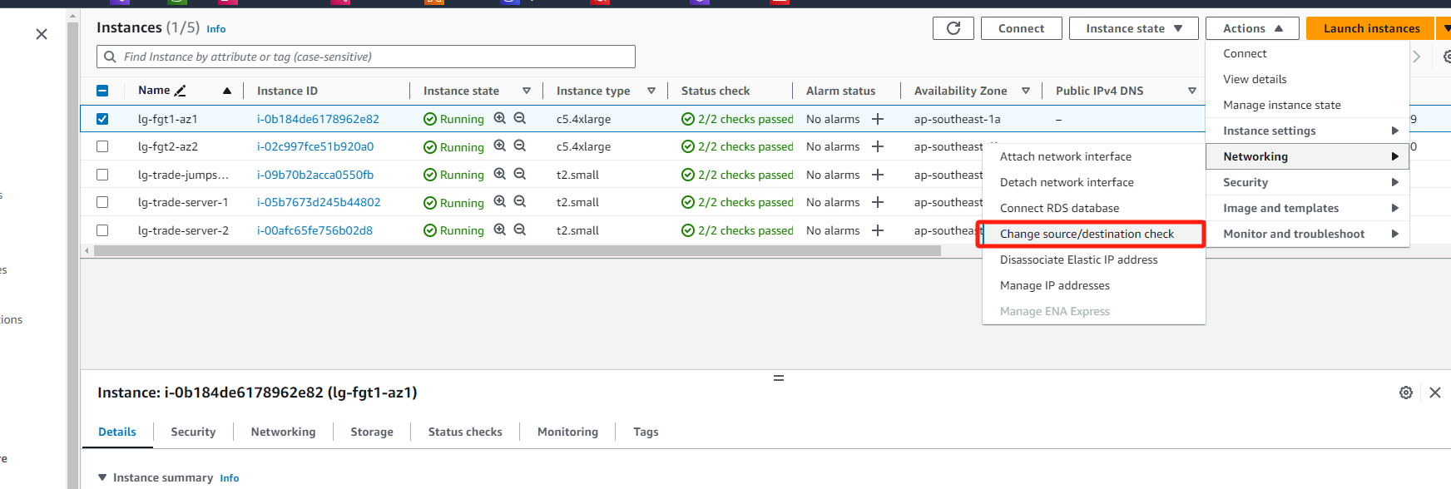
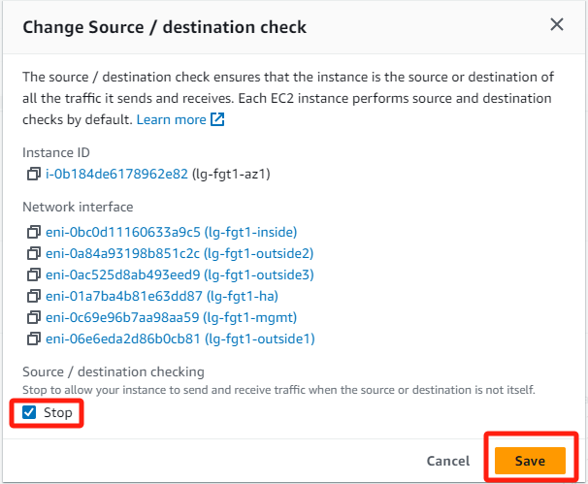
防火墙实例需要关闭源目的检测

Slide 17
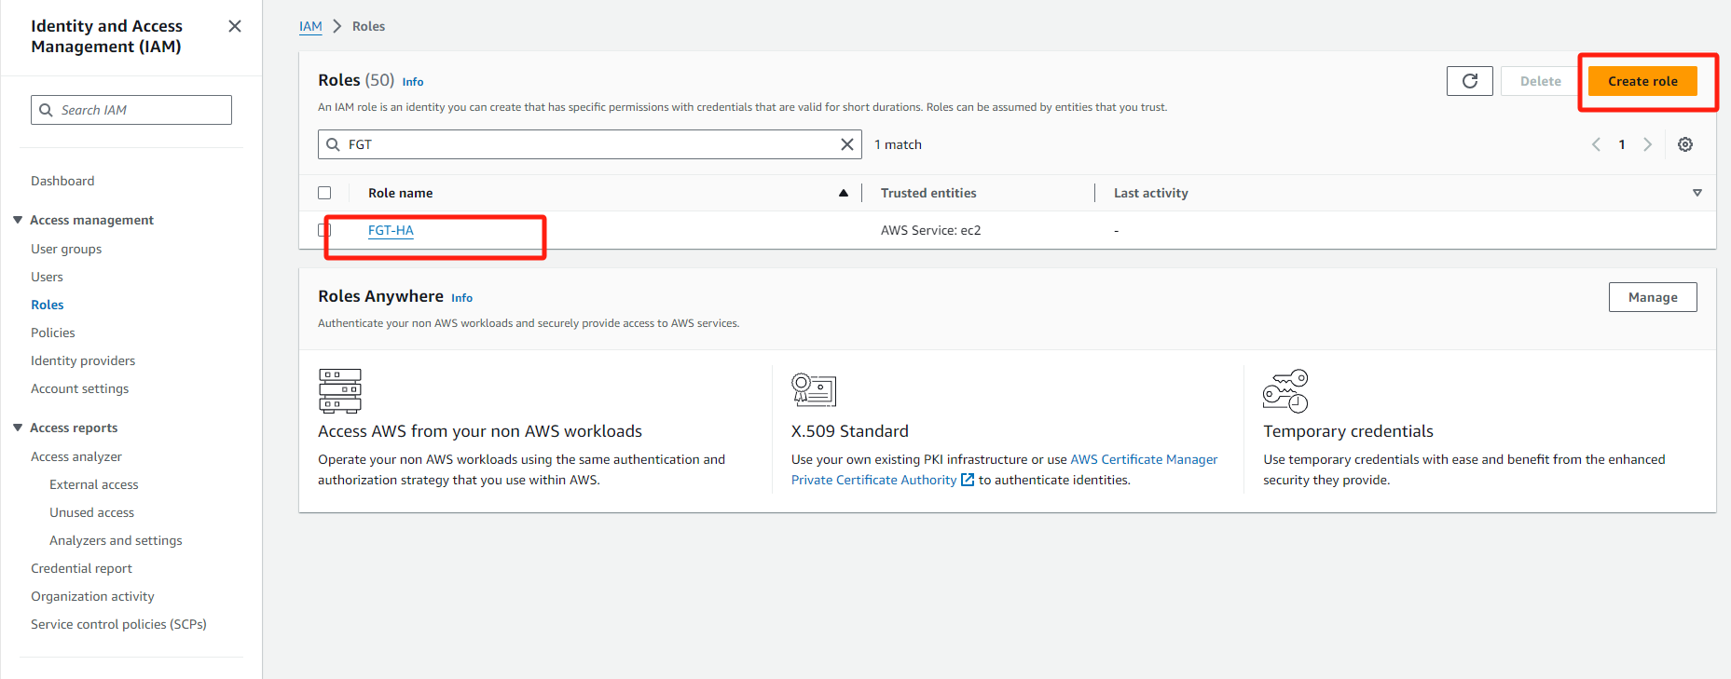
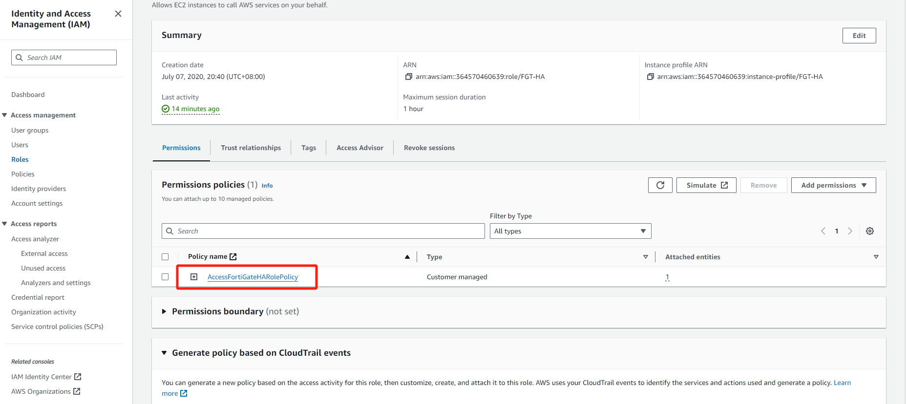
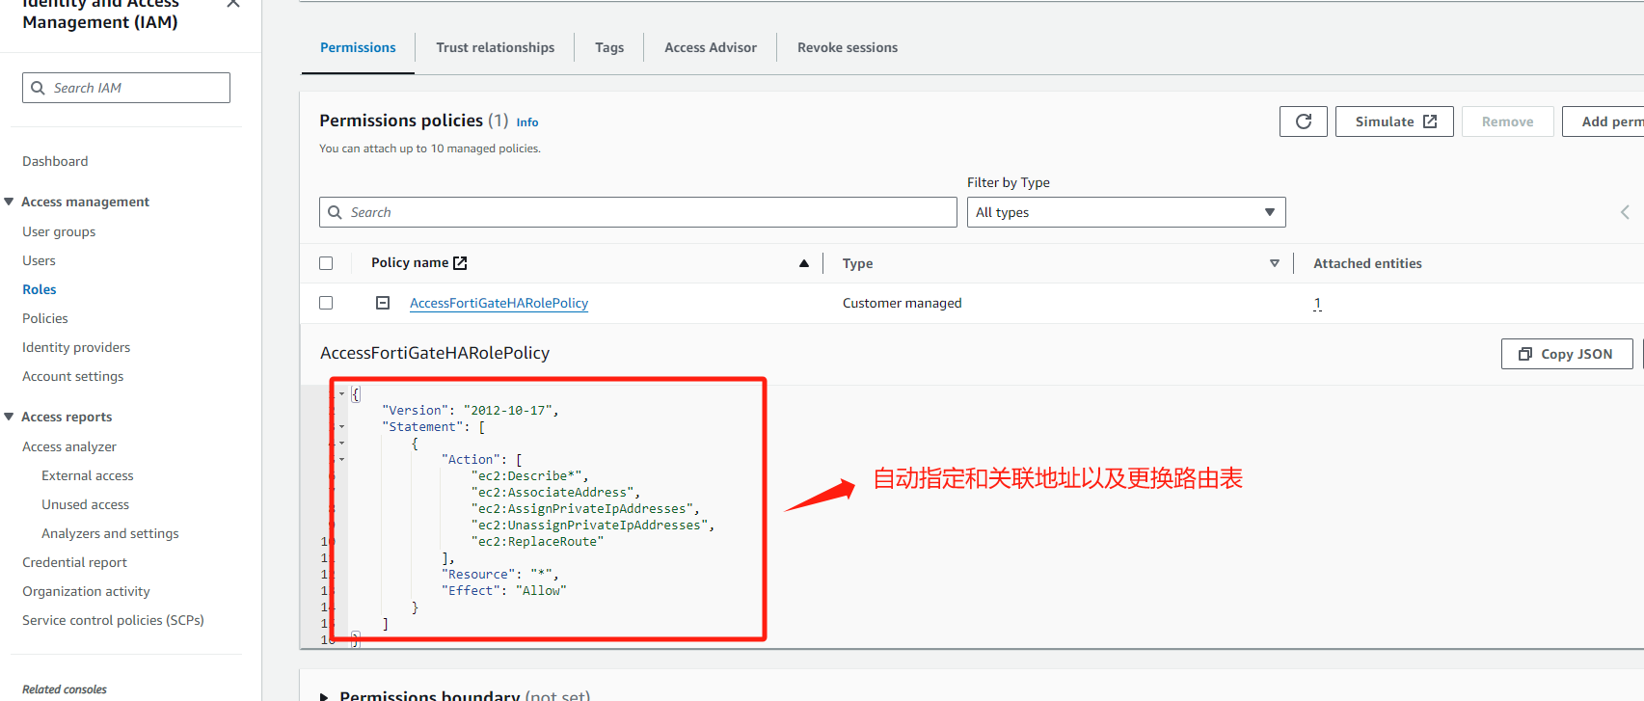
IAM Role配置
创建一个防火墙切换的Role，绑定新创建的policy关联EC2关联地址、指定地址、解除指定地址以及更换路由表的权限

Slide 18
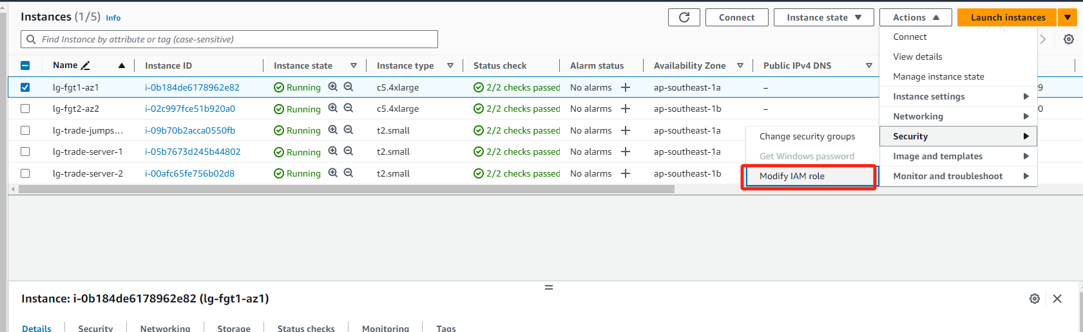
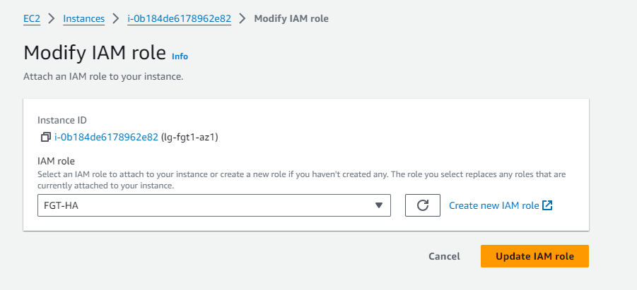
防火墙需要绑定IAM Role

Slide 19
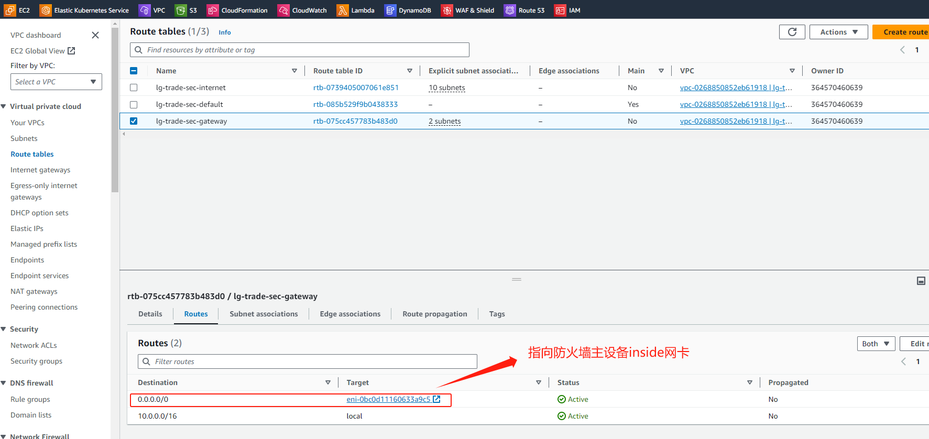
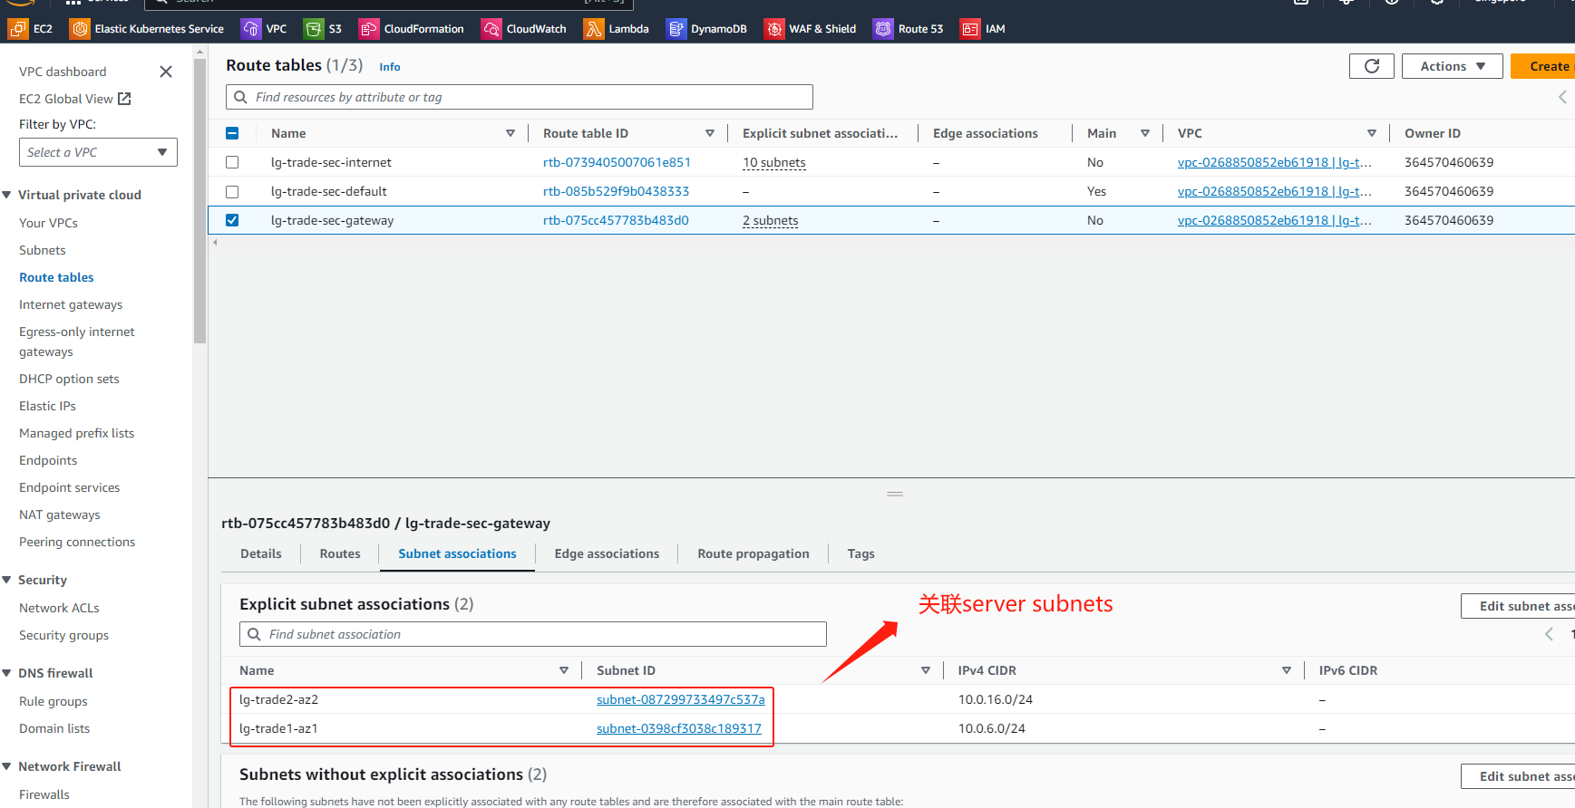
业务ECS路由表

Slide 20
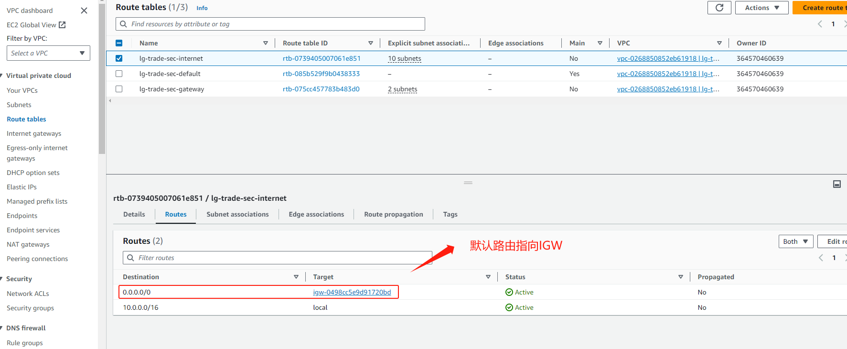
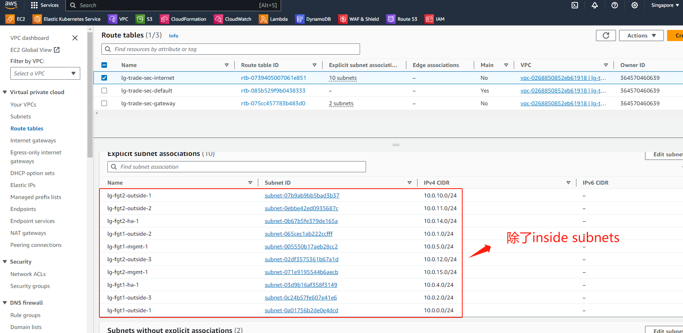
防火墙路由表-1

Slide 21
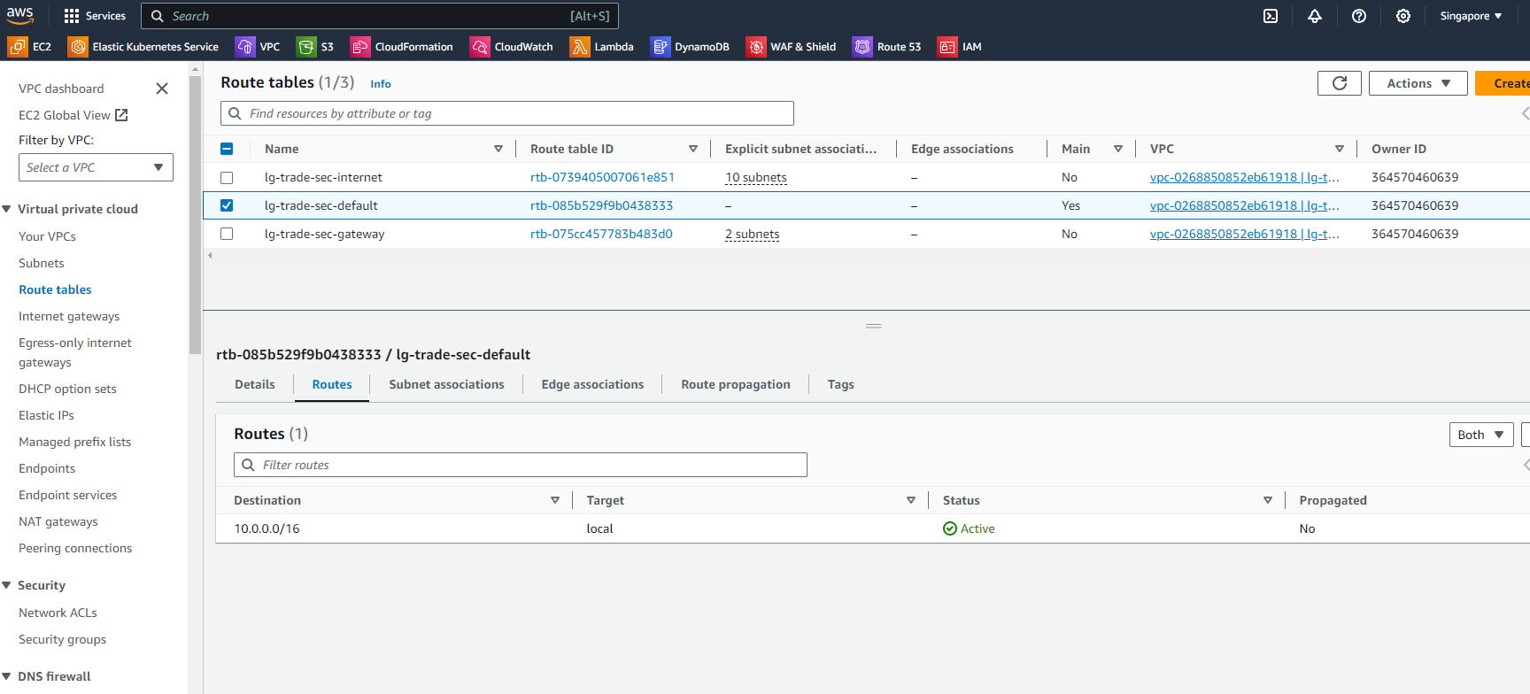
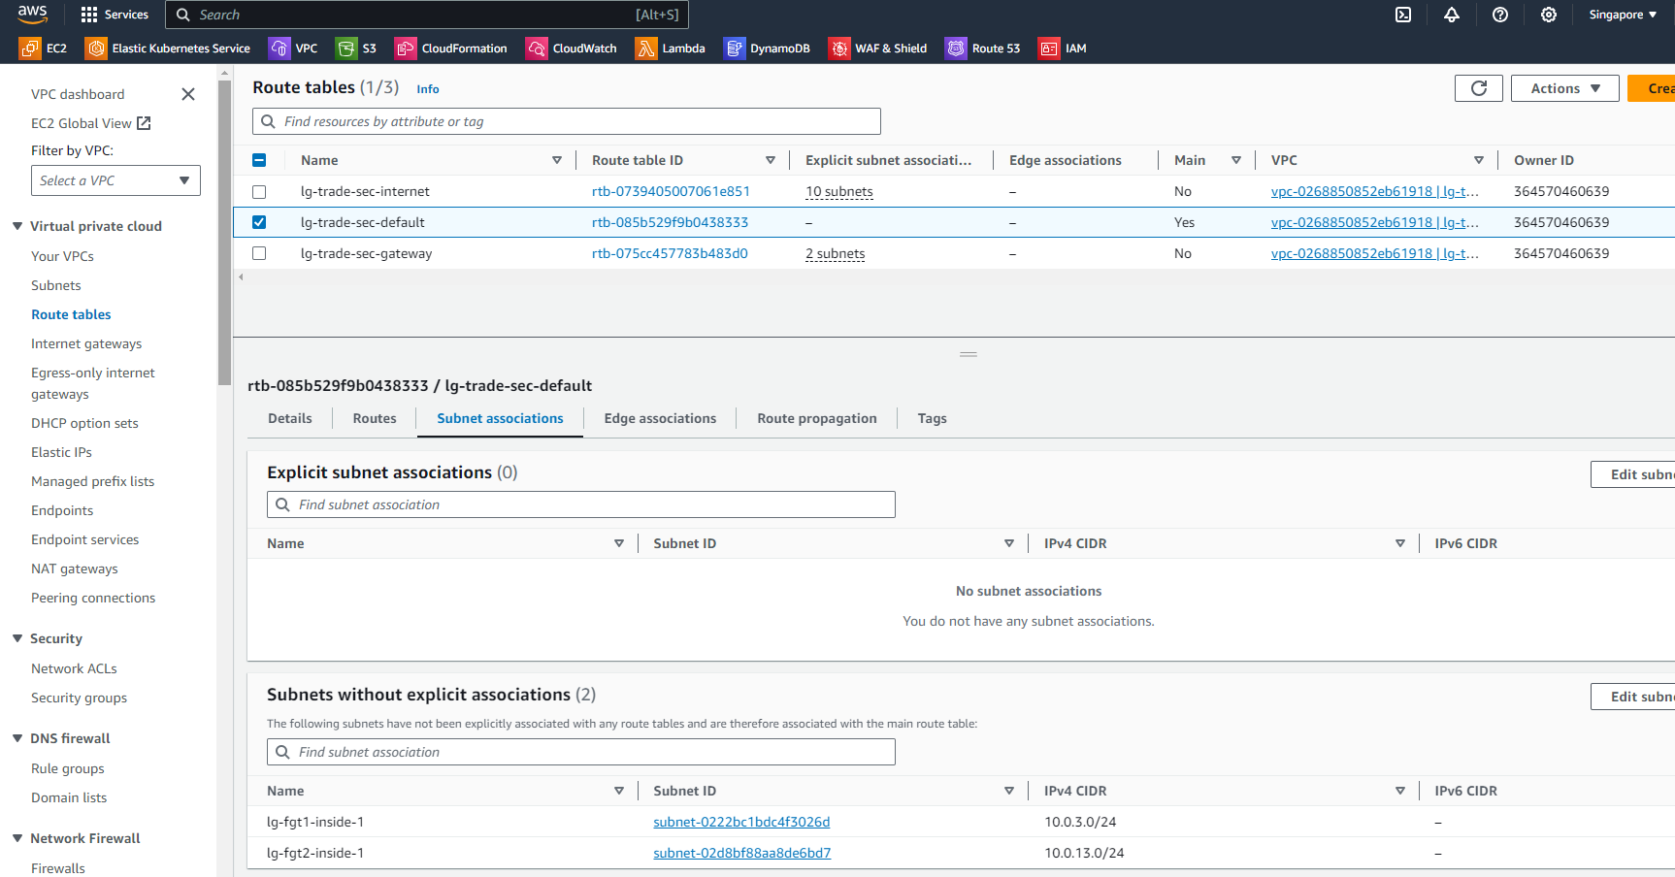
防火墙路由表-2

Slide 22
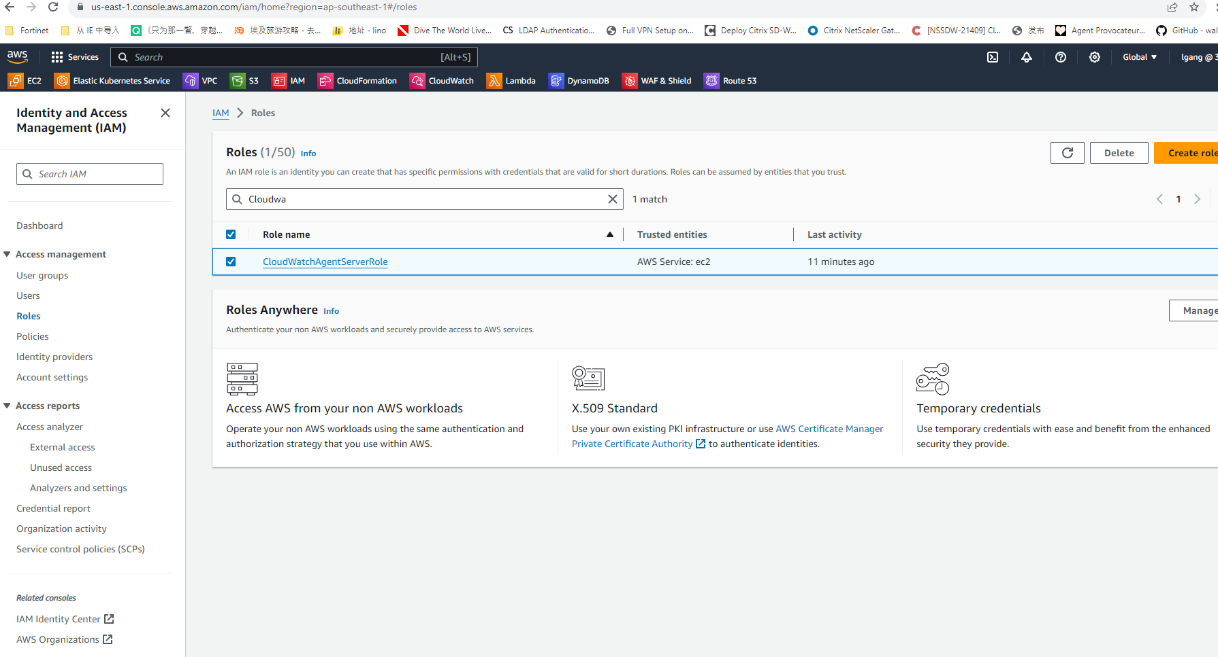
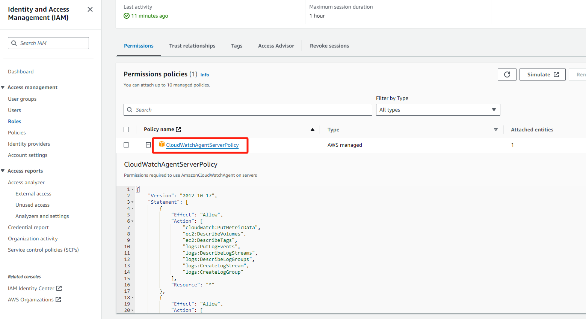
Cloudwatch IAM 配置
创建cloudwatch role 关联 cloudwatchagentServer policy

Slide 23
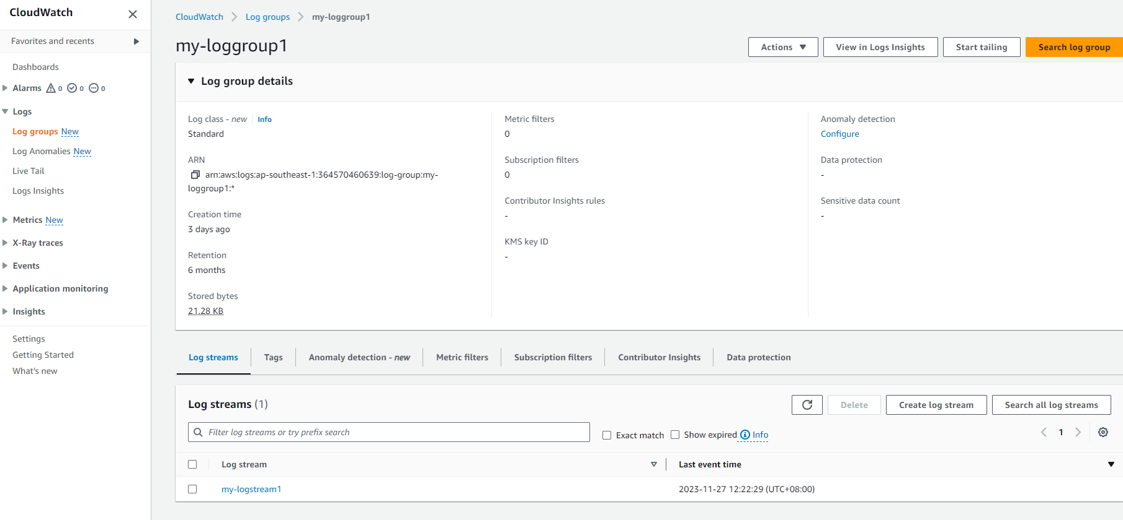
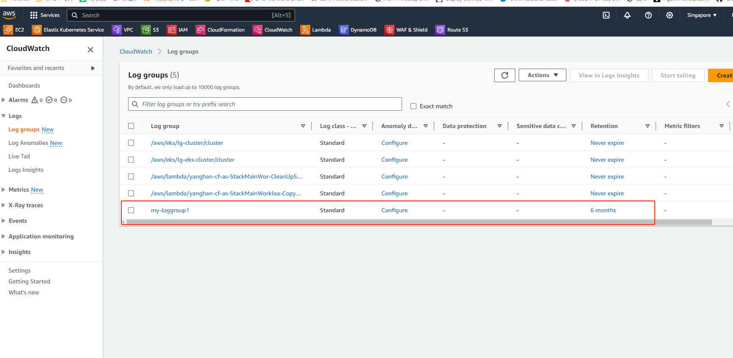
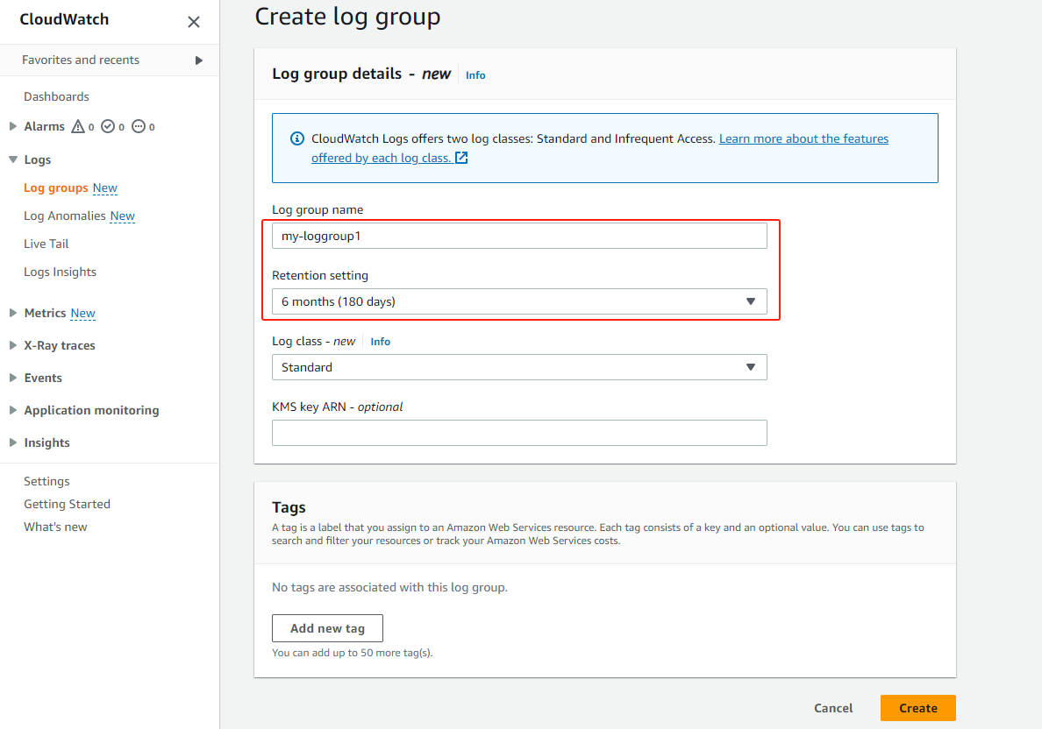
Cloudwatch 配置
创建cloudwatch log groups

Slide 24
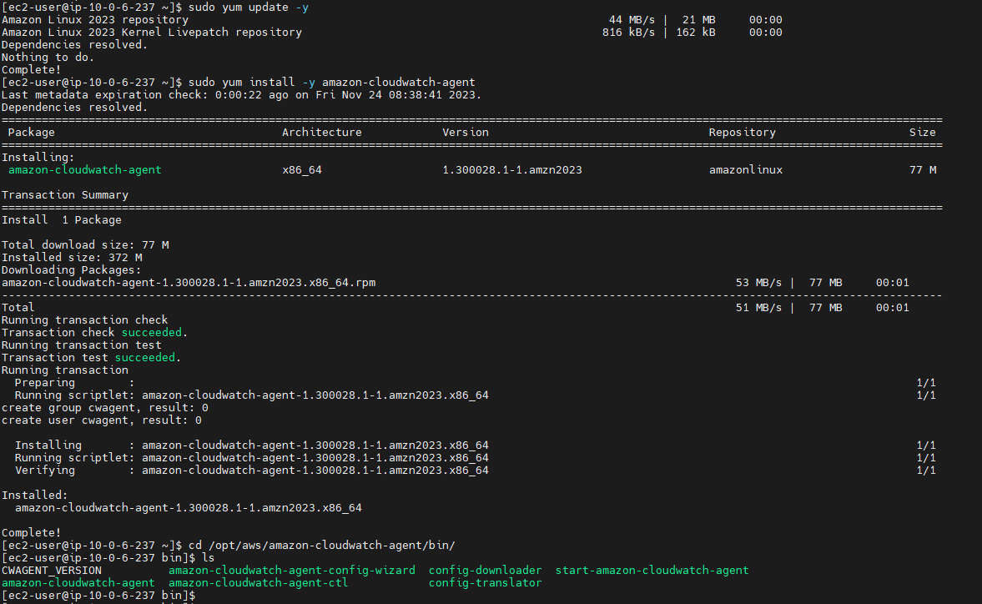
EC2-Cloudwatch agent安装-1
sudo yum update -y
sudo yum install -y amazon-cloudwatch-agent

Slide 25
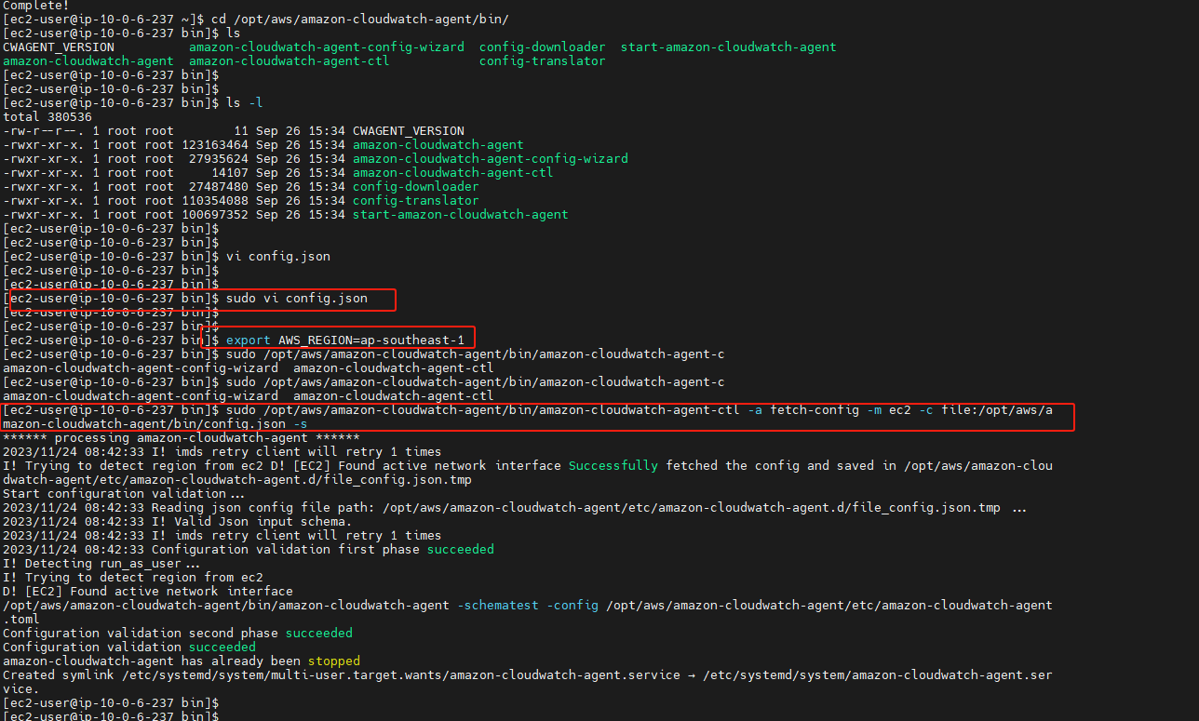
EC2-Cloudwatch agent安装-2
{
"agent": {
"metrics_collection_interval": 60,
"run_as_user": "cwagent"
},
"logs": {
"logs_collected": {
"files": {
"collect_list": [
{
"file_path": "/opt/aws/amazon-cloudwatch-agent/logs/test.log",
"log_group_name": "my-loggroup1",
"log_stream_name": "my-logstream1"
}
]
}
}
}
}
config.json文件内容
sudo vi /opt/aws/amazon-cloudwatch-agent/bin/config.json （创建 config.json 配置文件）
export AWS_REGION=XXXXX （运行下列命令加载配置并运行 CloudWatch Agent）
sudo /opt/aws/amazon-cloudwatch-agent/bin/amazon-cloudwatch-agent-ctl -a fetch-config -m ec2 -c file:/opt/aws/amazon-cloudwatch-agent/bin/config.json -s

Slide 26
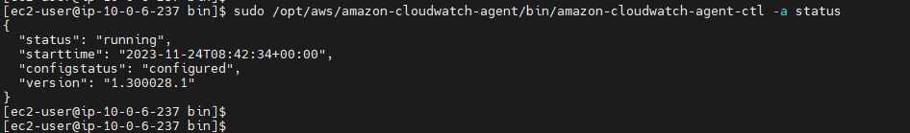
EC2-Cloudwatch agent安装-3
sudo /opt/aws/amazon-cloudwatch-agent/bin/amazon-cloudwatch-agent-ctl -a status（检查 CloudWatch Agent 状态）

Slide 27
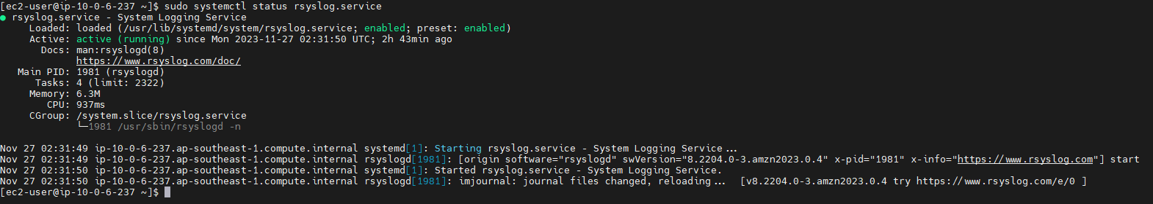
EC2-rsyslog安装-1
sudo yum update -y
sudo yum install -y rsyslog
sudo service rsyslog status

Slide 28
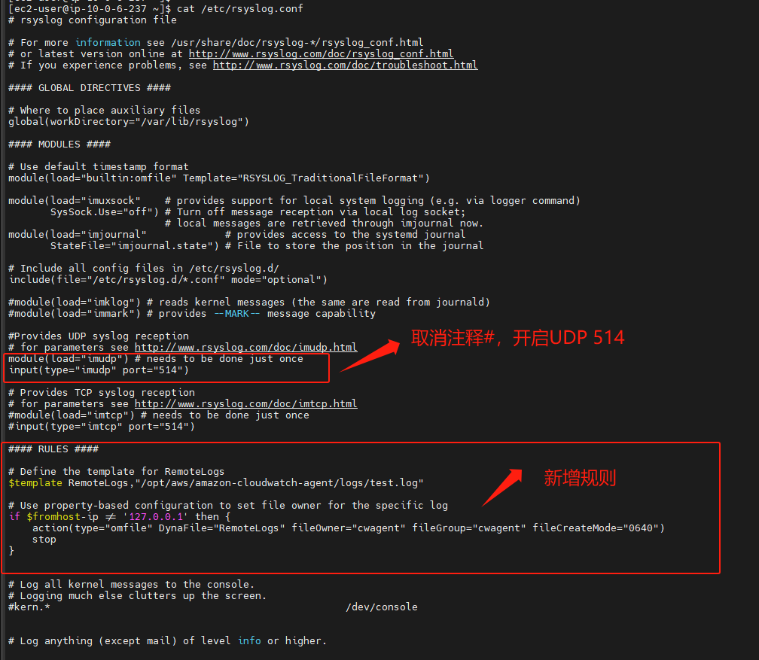
EC2-rsyslog安装-2
#### RULES ####
# Define the template for RemoteLogs
$template RemoteLogs,"/opt/aws/amazon-cloudwatch-agent/logs/test.log"
# Use property-based configuration to set file owner for the specific log
if $fromhost-ip != '127.0.0.1' then {
action(type="omfile" DynaFile="RemoteLogs" fileOwner="cwagent" fileGroup="cwagent" fileCreateMode="0640")
stop
}
新增规则
vi /etc/rsyslog.conf (修改配置文件)

Slide 29
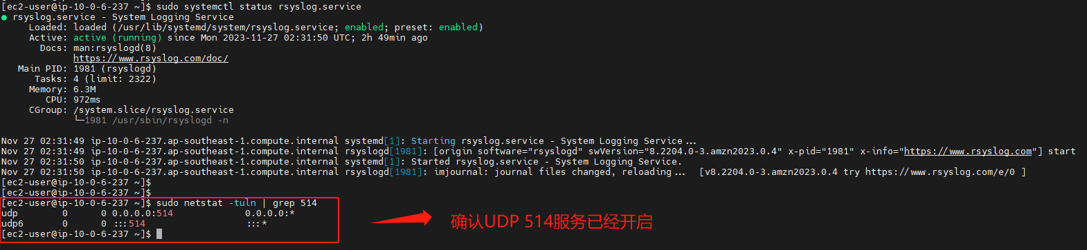
EC2-rsyslog安装-3
sudo systemctl restart rsyslog
sudo service rsyslog status （检查日志服务）
sudo netstat -tuln | grep 514
logger -n x.x.x.x -P 514 “Test message to remote server“ （模拟产生日志）

Slide 30
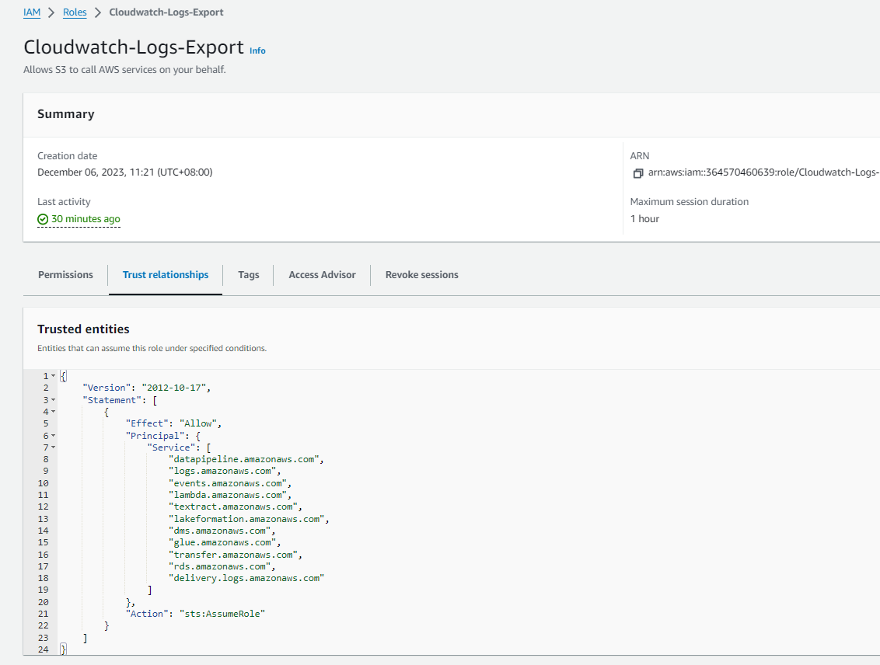
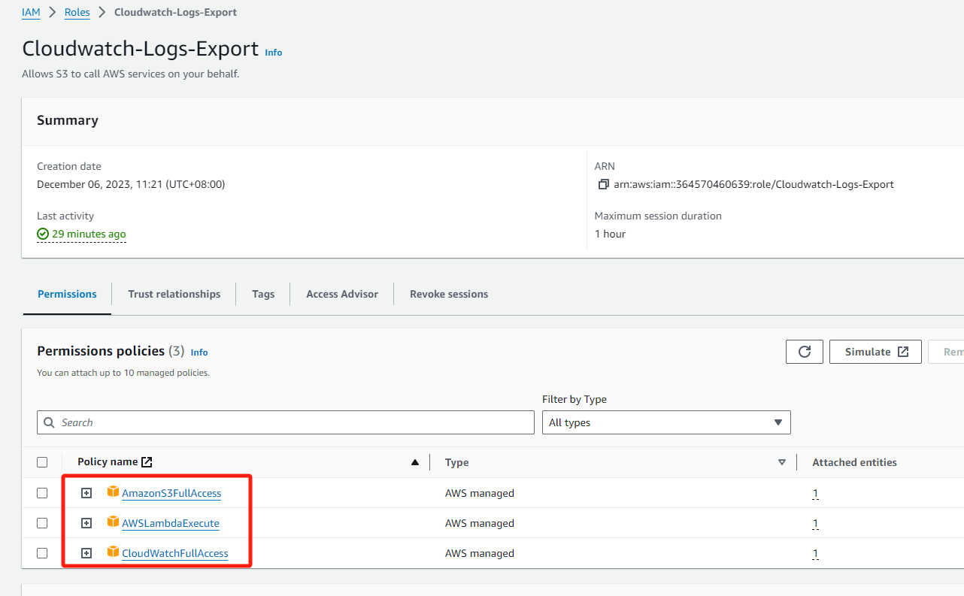
S3 IAM Role

Slide 31
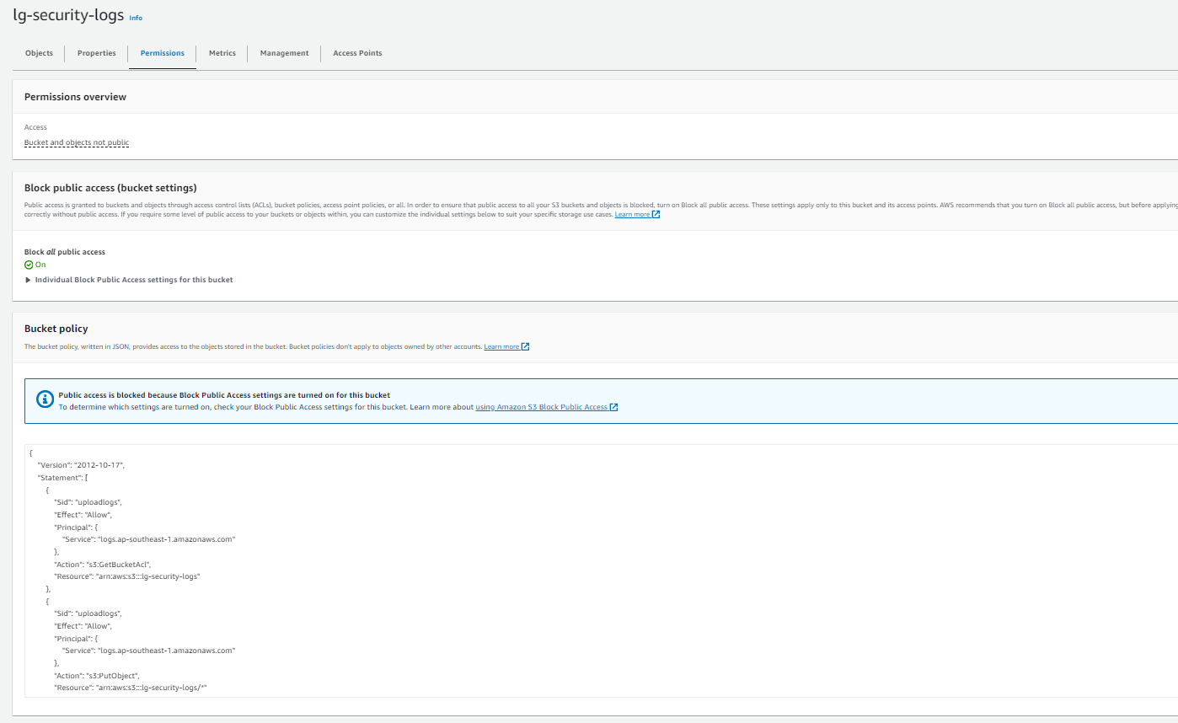
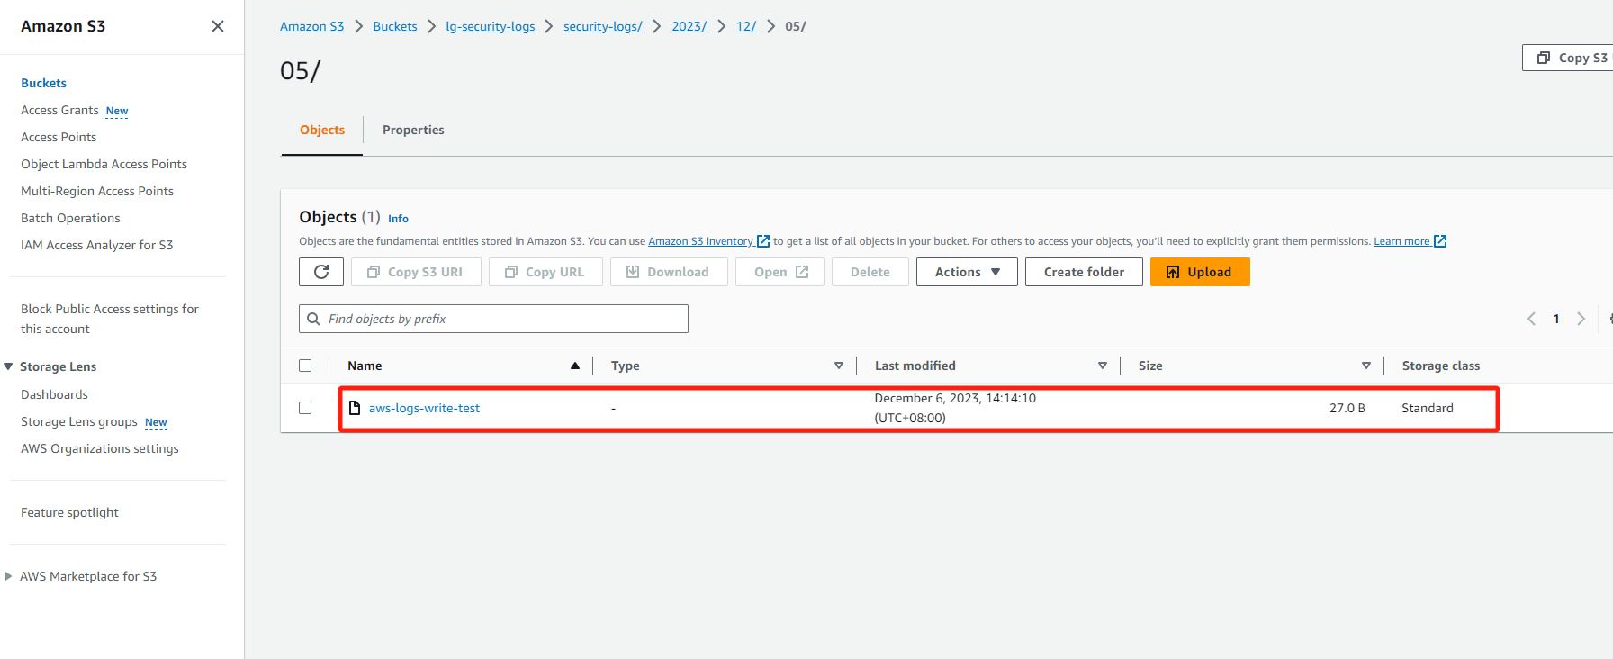
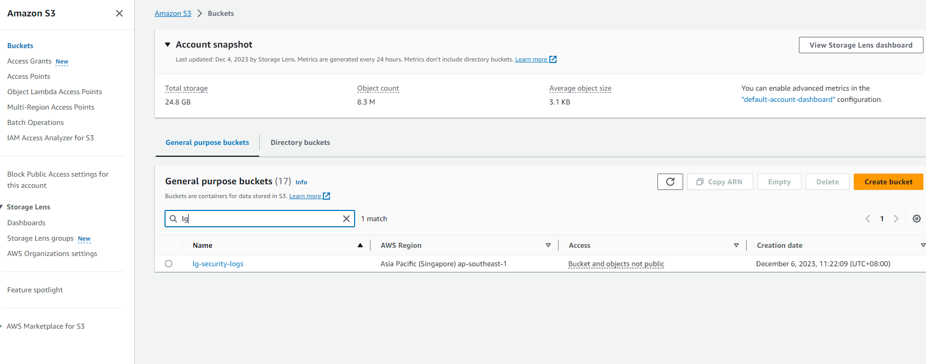
S3
Notes:
{
"Version": "2012-10-17",
"Statement": [
{
"Sid": "uploadlogs",
"Effect": "Allow",
"Principal": {
"Service": "logs.ap-southeast-1.amazonaws.com"
},
"Action": "s3:GetBucketAcl",
"Resource": "arn:aws:s3:::lg-security-logs"
},
{
"Sid": "uploadlogs",
"Effect": "Allow",
"Principal": {
"Service": "logs.ap-southeast-1.amazonaws.com"
},
"Action": "s3:PutObject",
"Resource": "arn:aws:s3:::lg-security-logs/*"
}
]
}

Slide 32


Lambda rule

Slide 33



Cloudwatch event rule

Slide 34

Cloudwatch test

Slide 35

防火墙-日志服务器设置

Slide 36





业务测试-南向访问
Server正常访问流量放通，异常流量被策略阻断，同时在session view看到地址转换严格1:1映射，

Slide 37
业务测试-延迟对比
左边是过防火墙的间隔大约0.000083s 右边是直接绑定EIP 0.000050s
AWS配置差异就是server流量左边是指向FGT inside ENI ， 右边是直接指向IGW

Slide 38

业务测试-日志转存cloudwatch

